Slide 1



UNIVERSIDAD AUTÓNOMA DEL ESTADO DE MÉXICO
PLANTEL “LIC. ADOLFO LÓPEZ MATEOS” DE LA ESCUELA PREPARATORIA
DESARROLLO PERSONAL
RECONOCIENDO MI AUTOESTIMA
M. EN ED. SANDRA ARACELI DÍAZ VÁZQUEZ
SEPTIEMBRE 2019

Slide 2
RECONOCIENDO MI AUTOESTIMA
PROPÓSITO:
Reorganiza las características de su autoestima y emplea técnicas para equilibrarla.

Slide 3

1.3 Reconociendo Mi Autoestima
¿Qué es autoestima?
¿Qué es autoestima baja?
Escucha activa como medio para contrarrestar los pensamientos erróneos en la autoestima
Características de la autoestima baja
Características de la autoestima alta y su relación con las habilidades
Técnicas para fomentar la autoestima saludable

Slide 4
COMPETENCIAS GENÉRICAS | COMPETENCIAS DISCIPLINARES
1. Se conoce y valora a sí mismo y aborda problemas y retos teniendo en cuenta los objetivos que persigue. 1.1 Enfrenta las dificultades que se le presentan y es consciente de sus valores, fortalezas y debilidades. 5. Desarrolla innovaciones y propone soluciones a problemas a partir de métodos establecidos. | 1. Identifica el conocimiento social y humanista como una construcción en constante transformación. 10. Valora distintas prácticas sociales mediante el reconocimiento de sus significados dentro de un sistema cultural, con una actitud de respeto.

Slide 5
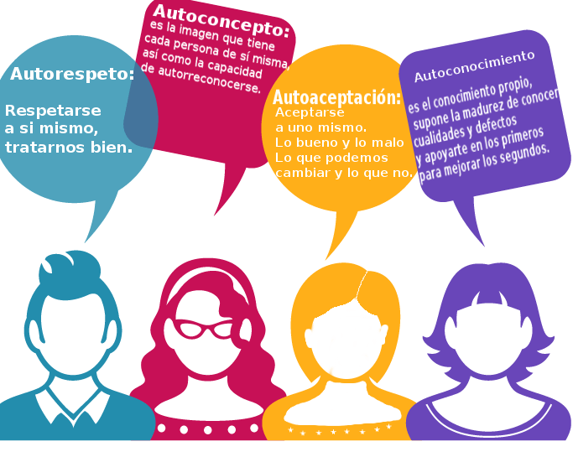

Slide 6

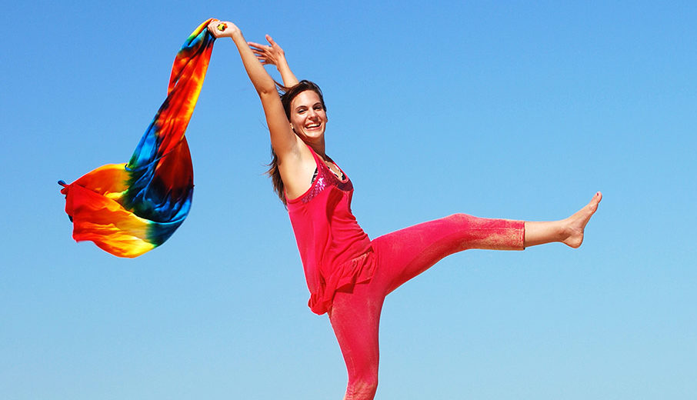
¿Qué es autoconcepto?
En la construcción del autoconcepto se involucran diversos factores, como la autoaceptación y la autoconfianza.
La autoaceptación es sentirte feliz de quien eres.
La autoconfianza se manifiesta en la seguridad que tenemos en nosotros mismos, en la convicción sobre las capacidades personales para afrontar riesgos y dificultades.

Slide 7



¿Qué es la autoaceptación?
La autoaceptación se refiere a reconocer tanto las capacidades y habilidades personales, como las limitaciones, debilidades y obstáculos, además de discernir las características que se pueden modificar y reconocer aquéllas que no pueden cambiarse.

Slide 8



¿Qué es el autorrespeto?
Respetarse a uno mismo es atender y satisfacer las propias necesidades y valores y expresar y manejar de forma conveniente sentimientos y emociones, sin hacerse daño ni culparse.

Slide 9


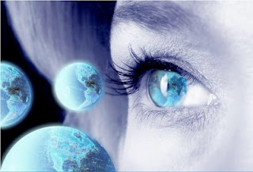
Impacto de los mensajes publicitarios en la autoestima
Efecto positivo
Efecto negativo
Aquellas personas que reciben mensajes positivos se sentirán amadas y valoradas, cuidarán su salud y su integridad, y tendrán menos posibilidades de involucrarse en conductas negativas. Por ello, es necesario desarrollar un pensamiento crítico, reflexionando sobre los ideales y las realidades de ser hombre y ser mujer en nuestra sociedad.
La autoimagen objetiva y realista se relaciona con el desarrollo de una autoestima positiva.
Si no se tiene la suficiente información o una actitud crítica, la publicidad influye en las ideas, creencias, valores, conductas y relaciones.
Algunos mensajes mediáticos transmiten una idea errónea sobre cómo “mejorar la imagen”, con lo cual se llega a provocar en las personas trastornos alimenticos y la adopción de conductas ajenas a nuestra cultura, pudiendo afectar nuestras emociones e impactar en la autoestima.

Slide 10

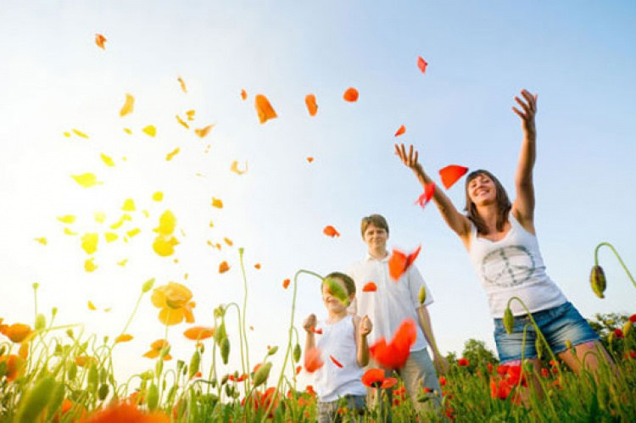
¿Qué es autoestima?
La autoestima es una necesidad humana fundamental.
La autoestima es la disposición a considerarse competente para hacer frente a los desafíos básicos de la vida y sentirse merecedor de la felicidad.

Slide 11

Componentes relacionados entre sí de la autoestima
La eficacia personal
El respeto a uno mismo
Es la confianza en el funcionamiento de mi mente, en mi capacidad para pensar y entender, para aprender, elegir y tomar decisiones; confianza en mi capacidad para entender los hechos de la realidad que entran en el ámbito de mis intereses y necesidades; en creer en mí mismo.
El reafirmarme en mí valía personal; es una actitud positiva hacia el derecho de vivir y de ser feliz; el confort al reafirmar de forma apropiada mis pensamientos, mis deseos y mis necesidades; el sentimiento de que la alegría y la satisfacción son derechos innatos naturales.

Slide 12
La escalera de la autoestima
¿En cuál de los siguientes escalones
te ubicas?
Autoestima
¿Tu autoestima es?
Autorrespeto
¿Te respetas?
Autoaceptación
¿Te aceptas?
Autoevaluación
¿Te evalúas?
Autoconcepto
¿Tienes un buen concepto de ti mismo?
Autoconocimiento
¿Te conoces?

Slide 13


Una autoestima saludable se correlaciona con:
La racionalidad
El realismo
La intuición
La creatividad
La independencia
La flexibilidad
La capacidad para aceptar los cambios

Slide 14

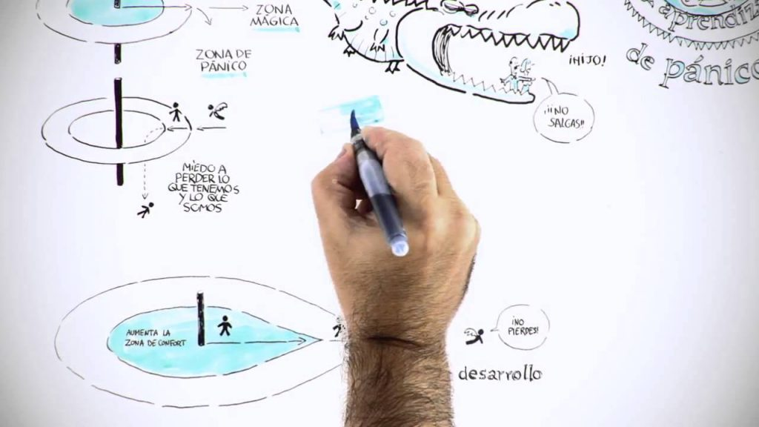
Una autoestima baja se correlaciona con:
La irracionalidad
La ceguera ante la realidad
La rigidez
La conformidad inadecuada
Estar a la defensiva
Con la sumisión
El miedo a lo nuevo y a lo desconocido

Slide 15



La adecuada autoestima
Plantea el cumplimiento de los siguientes puntos:
Libertad para expresarse, ser escuchado y tomado en cuenta.
Respeto y tolerancia a la dignidad humana.
Tener buena opinión de sí mismo.
Sentir confianza en nuestro valor como personas.
Mantener una actitud positiva.
Estar satisfecho consigo mismo la mayor parte del tiempo.
Plantearse objetivos realistas.

Slide 16
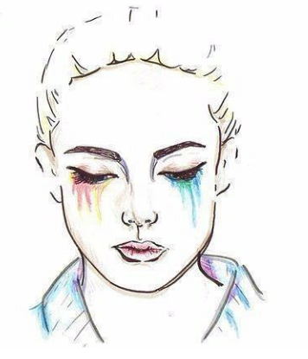
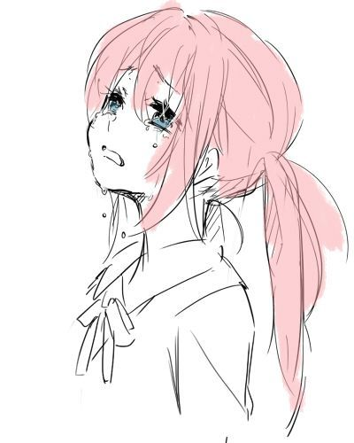
¿Qué es autoestima baja?
La autoestima está basada, en la autoimagen y en la capacidad de querernos y apreciarnos. Una persona con baja autoestima, será aquella que presente dificultades para poder apreciar todas aquellas características que le hacen tan especial.
Cuando uno tiene baja autoestima suele pensar que no será suficiente y que no presentará las capacidades necesarias para poder desenvolverse correctamente, ya sea en el trabajo como en la vida social.

Slide 17

Características de la baja autoestima
Tienen miedo a lo nuevo y evitan los riesgos.
Son muy ansiosos y nerviosos, lo que les lleva a evitar situaciones que les dan angustia y temor.
Son muy pasivos, evitan tomar la iniciativa.
Son personas aisladas, tímidas y casi no tienen amigos o muy pocos.
No les gusta compartir con otras personas sus sentimientos.
Evitan participar en las actividades que se realizan en su centro de estudio o de trabajo.
Son pesimistas, creen que todo les saldrá mal.
Les cuesta obtener sus metas.

Slide 18

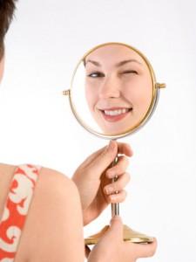

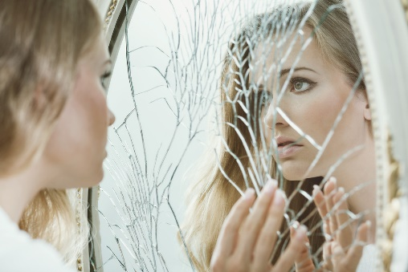
Diferencias entre las características de la autoestima
Autoestima alta
Autoestima baja
Busca el desafío y el estimulo de unas metas dignas y exigentes.
Más fuerte será el deseo de expresarnos y de reflejar la riqueza interior.
Nuestras comunicaciones serán más abiertas, honradas y apropiadas.
Las personas con autoestima alta tienden a sentirse atraídas por personas cuyo grado de autoestima es alto.
Busca la seguridad de lo conocido y la falta de exigencia.
Más urgente será la necesidad de probarnos y vivir mecánica e inconscientemente.
Nuestra comunicación será más opaca evasiva e inapropiada.
Las personas con autoestima baja buscan la baja autoestima en los demás.

Slide 19
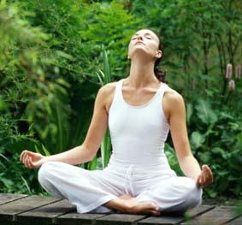

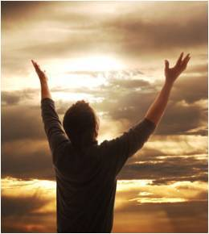
Pensamientos erróneos que dañan nuestra autoestima
Mejora tu autoestima
No tener tiempo para uno mismo. Es porque no me valoro, no valgo la pena.
Descuido o maltrato del cuerpo. Como está el cuerpo está la autoestima.
Necesidad de compararse. No soy mejor o peor que otro, simplemente diferente.
Rechazar los reconocimientos o cumplidos. Es porque no me quiero.
Negarse a pedir algo que le gusta o evitar darse gusto en algo. No lo merezco, no valgo la pena.
Si tienes claridad con tu propia mente, puedes afrontar las situaciones y las personas con claridad.
Uno debe aprender a mantener su propia vida y establecer sus propios parámetros, metas y objetivos, basados en lo que uno quiere y no en lo que los demás han podido lograr.
Cuando recibes un cumplido con amabilidad y cortesía, demuestra que te sientes cómodo y confiado con quién eres.

Slide 20

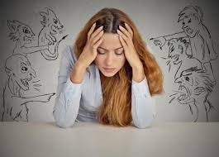

La influencia de los pensamientos erróneos en la autoestima
Debemos poner atención a lo que nos decimos a nosotros mismos a diario. Quejas constantes, pensamientos de frustración, tristeza, amargura y todo aquello que se traduce en la frase “No me merezco las experiencias y cosas buenas de la vida”, hay que desecharlos y sustituirlos por pensamientos, afirmaciones y visualizaciones que refuercen el maravilloso ser humano que eres, y que te mereces todo lo mejor del mundo.

Slide 21

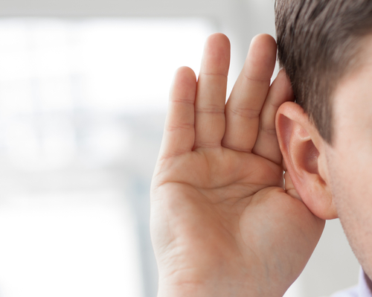
Beneficios de la escucha activa
Eleva la autoestima del que habla, pues le permite sentir que lo que dice es importante para el que lo escucha y, con esto, la comunicación y la interrelación se hacen más fluidas, respetuosas y agradables.
Le permite al que escucha identificar intereses y sentimientos del que habla y, de esta forma, puede ser más efectivo en la comunicación con su interlocutor.
Se reducen las posibilidades de conflictos por malas interpretaciones en las comunicaciones.
El que escucha con atención, proyecta una imagen de respeto e inteligencia.
Escucha activa como medio para contrarrestar los pensamientos erróneos en la autoestima

Slide 22


Metas a corto plazo para erradicar pensamientos y actitudes erróneas
La autoestima es una estructura susceptible de modificación y, por lo tanto, puede ser re aprendida y reconstruida.
Es conseguir que los pensamientos negativos se conviertan en pensamientos positivos, con la finalidad de que el sufrimiento interno disminuya.
La autoestima es esencial para la supervivencia psicológica.
Es valorarse positivamente y quererse sin condiciones.
Importa desarrollar la autoestima de la manera más realista y positiva posible y que nos permita descubrir nuestros recursos personales, para utilizarlos debidamente.

Slide 23
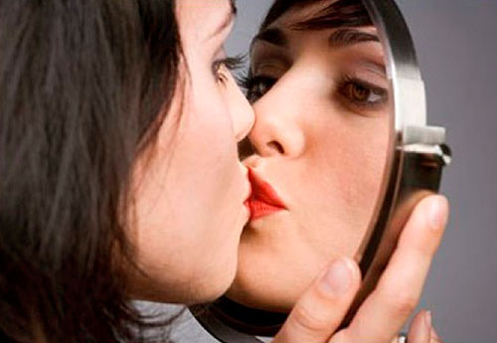

Características de la autoestima alta y su relación con las habilidades
“Las personas con una autoestima sana se sienten bien consigo mismas, aprecian su propia valía y están orgullosas de sus capacidades, habilidades y logros”.
Ser responsable de sus propios actos.
Tener conductas prosociales. (Solidario)
Autocritica. Reconoce y aprender de los errores.
Capaz de pedir ayuda.
Equilibrado emocionalmente, Autónomo.
Busca solución ante los problemas.
Se siente digno de la estima de los demás.
Tiene confianza en su propia competencia y tiene fe en sus propias decisiones.
Se respeta por lo que es.

Slide 24
Test de la autoestima
Responde cada pregunta con las opciones: "nunca", "a veces", "muchas veces" o "siempre".
1- Me acepto cómo persona.
2- Tengo confianza en mí mismo.
3- Sé afirmarme.
4- La mayoría de las personas me quiere.
5- Me expreso fácilmente en un grupo.
6- Merezco ser feliz.
7- Creo que mi opinión es tan importante como la de los demás.
8- “Es humano cometer un error”, ¿te decís esta frase cuando te equivocás?
9- ¿Te es fácil escuchar una crítica justificada que se te haga?
10- ¿Sos capaz de decirle a otro adulto que no aceptás su comportamiento?
11- Cuando una relación se hace insoportable, ¿podés dejarla?
12- ¿Tenés la capacidad de decir “no” cuando es necesario?
Cada “siempre” vale 3 puntos, cada “muchas veces” vale 2 puntos, cada “a veces” vale 1 punto y “nunca” no vale nada.
Los resultados
De 0 a 15 puntos: Hay obstáculos que tenés que vencer para aumentar tu autoestima.
De 16 a 25 puntos: Estás en camino. Te quedan algunos puntos importantes para desarrollar.
De 26 a 36 puntos: ¡Ya tenés una autoestima respetable!
Este test se extrajo del libro “Cuaderno de ejercicios para aumentar la autoestima”, de Rosette Poletti y Bárbara Dobbs, editorial Terapias Verdes.

Slide 25

Identifica fortalezas y debilidades de tu autoestima; por ejemplo:
Fortalezas
Debilidades
Seguridad= Creer en ti mismo.
No dejarse manipular por los demás.
Pensamiento negativos= Pensamientos distorsionados.
No conocerse

Slide 26

¿Cómo es la autoestima?
La autoestima proyecta el placer que uno tiene de estar vivo a través de un rostro, un ademán, en el modo de hablar y de moverse.
Se expresa a sí misma en la tranquilidad con la que se habla de los logros o de los defectos de forma directa y honesta.
Se expresa a sí misma en la armonía existente entre lo que uno dice y hace y en la forma de mostrarse, expresarse y de moverse.
Se expresa a sí misma en la actitud de mostrar curiosidad y de estar abierto a las nuevas ideas, a las nuevas experiencias, alas nuevas posibilidades de vida.
Ojos brillantes y llenos de vida, rostro relajado, buena tersura en la piel, un mentón alineado con el cuerpo, mandíbula relajada, hombros relajados y rectos, manos tienden a estar relajadas y sueltas, postura recta y equilibrada.

Slide 27
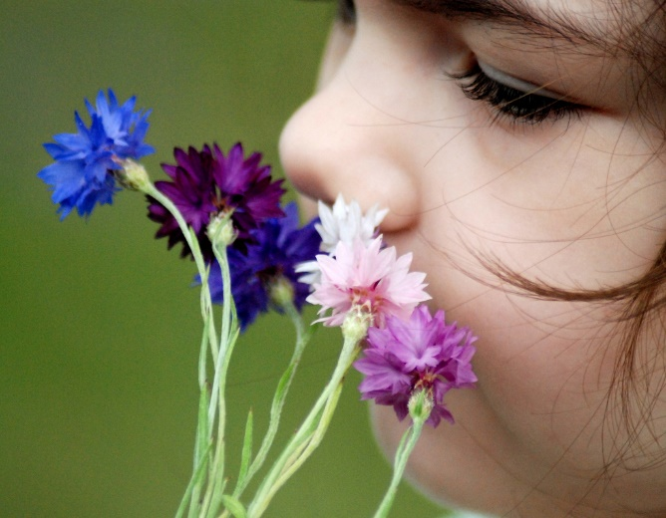



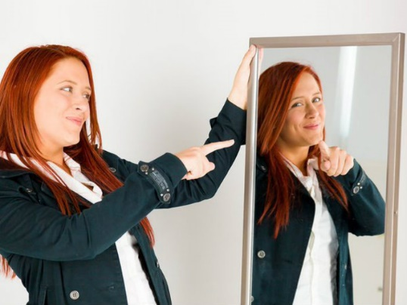

Seis pilares de la autoestima
La práctica de vivir conscientemente
La práctica de aceptarse a sí mismo
La práctica de asumir la responsabilidad de uno mismo
La práctica de la autoafirmación
La práctica de vivir con propósito
La práctica de la integración personal

Slide 28

Desarrollar la autoestima
Desarrollar la autoestima es ampliar nuestra capacidad de ser felices a través vivir conscientemente, al generar más confianza en nosotros mismos y respetándonos más. Desarrollar la autoestima es desarrollar la convicción de que uno es competente para vivir y merece la felicidad, y por lo tanto enfrentar a la vida con mayor confianza, benevolencia y optimismo, lo cual nos ayuda a alcanzar nuestras metas y experimentar la plenitud.

Slide 29

Consejos para mejorar la autoestima
Deja de tener pensamientos negativos sobre ti mismo. Empieza a pensar en aspectos positivos sobre ti mismo.
Considera los errores como oportunidades de aprendizaje. Acepta que cometerás errores porque todo el mundo los comete. Los errores forman parte del aprendizaje.
Identifica lo que puedes cambiar y lo que no. Si te das cuenta de que hay algo tuyo que no te hace feliz y puedes cambiarlo, empieza ahora mismo. Si se trata de algo que no puedes cambiar (como tu estatura), empieza a trabajar para quererte tal y como eres.
Fíjate metas. Piensa en qué te gustaría conseguir y luego diseña un plan para hacerlo. Atente al plan y ve anotando tus progresos.
Colabora en una labor social. Ayuda a limpiar tu barrio, hazte voluntario de alguna asociación. Sentir que aportas algo y que se reconoce tu ayuda te aumentara la autoestima.
¡Haz ejercicio! Mitigarás el estrés y estarás más sano y más feliz.

Slide 30

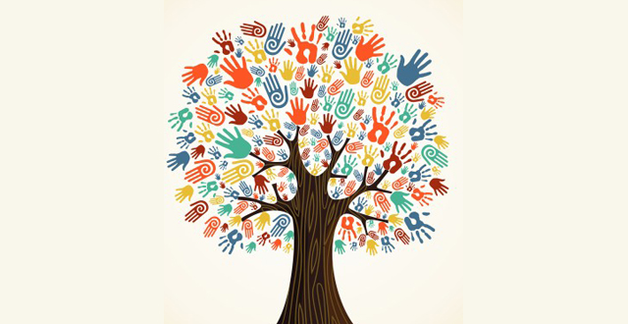

Técnicas para fomentar la autoestima saludable
LA PROGRAMACIÓN NEUROLINGUISTICA
Es un poderoso vehículo para aumentar la autoestima, ayuda a mejorar la agudeza sensorial y la capacidad de alcanzar los objetivos.

Slide 31

LA DESENSIBILIZACIÓN SISTEMÁTICA
Una persona puede aprender a enfrentarse a objetos y situaciones que le son particularmente amenazadoras. Se trata de aprender a relajarse mientras se imaginan escenas que, progresivamente, van provocando mayor ansiedad.

Slide 32
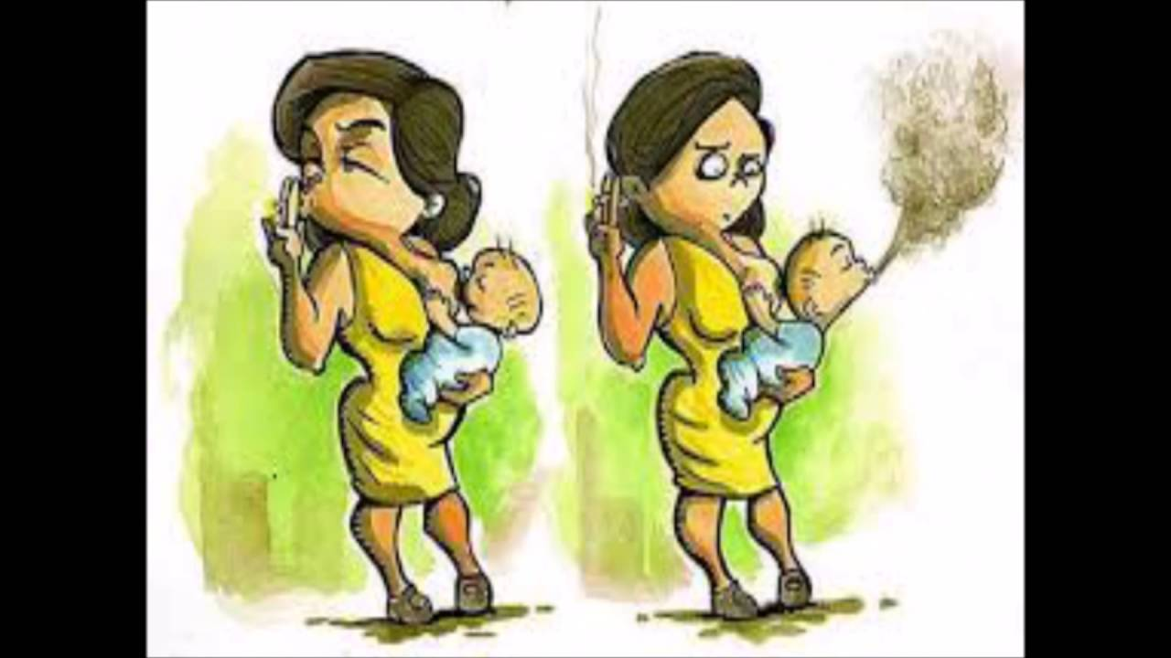
LA SENSIBILIZACIÓN ENCUBIERTA
Se utiliza para tratar los hábitos destructivos. Las conductas que se convierten en hábitos arraigados son aprendidos debido a que son reforzadas consistentemente por una gran cantidad de placer. Una forma de eliminar el hábito es empezar asociando la conducta habitual con algún estímulo imaginario muy desagradable. Así, el antiguo hábito deja de evocar imágenes placenteras y empieza a asociarse con algo nocivo y repulsivo.

Slide 33

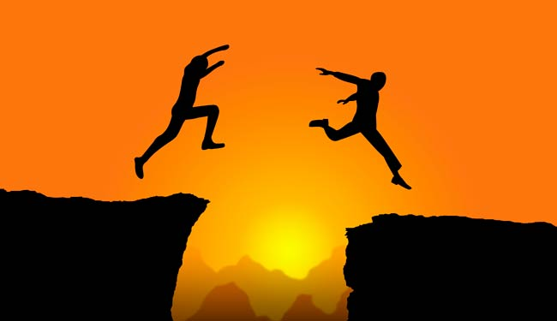
LA VISUALIZACIÓN
Es una herramienta muy útil para conseguir un mayor control de la mente, las emociones y el cuerpo y para efectuar cambios deseados de la conducta. Puede usarse para aliviar la tensión muscular, eliminar el dolor y para el éxito de muchas de las técnicas cognitivas.

Slide 34
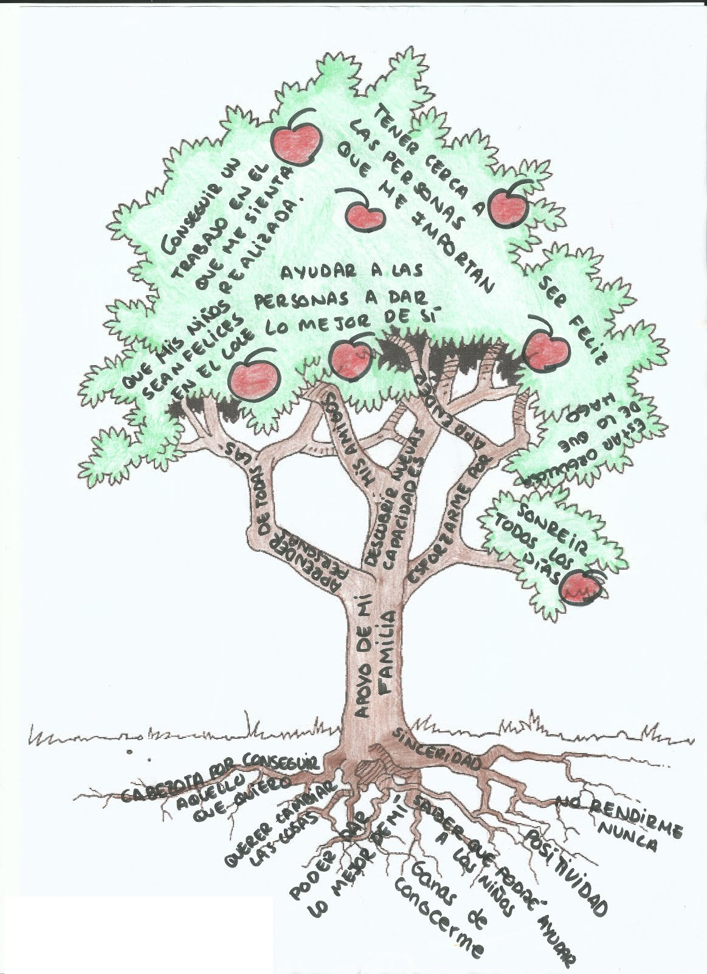
Técnica: “El árbol de la autoestima”
Objetivos
1. Ayudar a la persona a ser consciente de sus habilidades.
2. Valorar sus propias cualidades personales.
3. Celebrar y compartir logros y momentos de éxito.
4. Identificar actividades y áreas de la vida importantes para la persona.

Slide 35
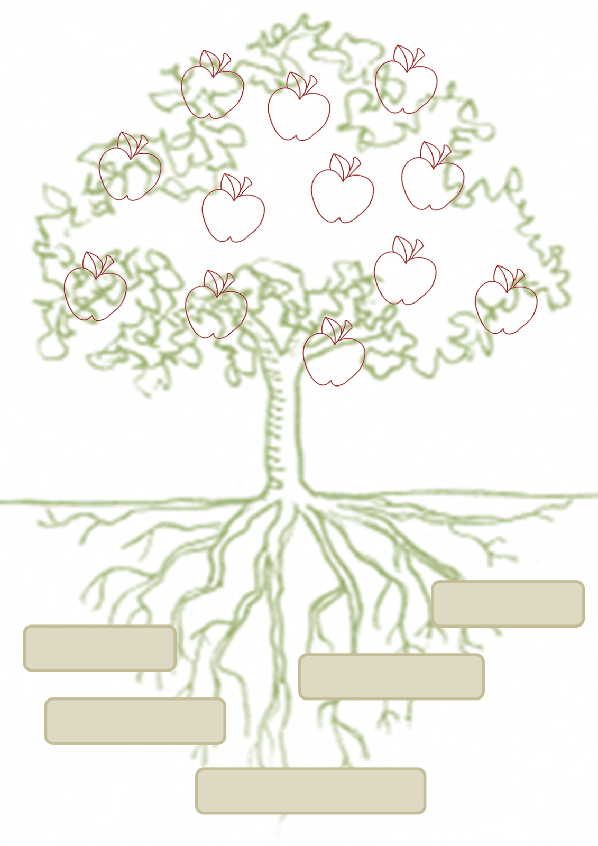
“El árbol de la autoestima”
Procedimiento
"Este es el árbol de la autoestima. Tiene frutos, tronco y raíces. Los frutos están en la copa del árbol y las raíces son el sustento del árbol, sin ellas éste no crecería sano y no daría frutos". Utilizando la imagen del árbol, esta actividad consta de dos partes:

Slide 36
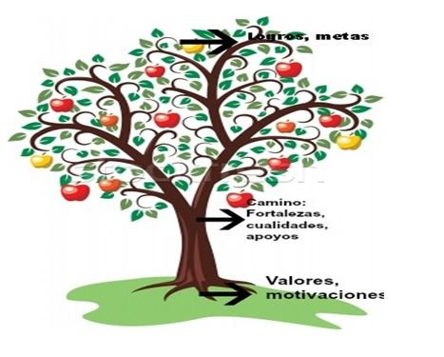
Actividades y áreas de la vida importantes para la persona
Colocar en cada fruto algo de lo que la persona esté orgullosa, un logro o habilidad. Es decir cosas que hace bien o que ha conseguido en la vida. Por ejemplo:
Hablar en público
Escuchar a los demás
Ganar una carrera
Escribir
Sacar una buena nota en un examen
Hay que escribir en las raíces las cualidades personales que han hecho posibles esos logros. Por ejemplo:
Inteligencia
Tenacidad
Alegría
Paciencia
Amabilidad
Fortaleza física
Iniciativa

Slide 37

Importancia de la autoestima
Los sentimientos que tenemos hacia nosotros mismos influyen en cómo vivimos nuestras vidas. Las personas que sienten que se les quiere y aprecia tienen mejores relaciones sociales. Son más proclives a pedir ayuda y apoyo a los amigos y la familia cuando la necesiten. Tener una buena autoestima te permite aceptarte a ti mismo y vivir la vida de forma plena.
La autoestima es la clave del éxito o del fracaso. También es la clave para comprendernos y comprender a los demás.
La importancia de una autoestima sana radica en que esa es la base de nuestra capacidad para responder de manera activa y positiva a las oportunidades que se nos presentan en el trabajo, en el amor y en la diversión. Además, es la base de esa serenidad de espíritu que hace posible disfrutar de la vida.

Slide 38
BIBLIOGRAFÍA
Branden, Nathaniel. (2005). Los seis pilares de la autoestima. México: Paidós.
Branden, Nathaniel. (2005). Cómo mejorar su autoestima. México: Paidós.
Branden, Nathaniel. (2005). El poder de la autoestima: Cómo potenciar este importante recurso psicológico. México: Paidós.
Montes Reyes, Tayde Icela y otros. (2016). Desarrollo personal. Libro de texto. Toluca, Edo. de México: UAEM.
Moreno, Kena. (2012). Habilidades para la vida: Guía para educar con valores. México: Trillas.

Slide 39
MESOGRAFÍA
http://crecimiento-personal.innatia.com/c-superar-la-inseguridad/a-que-es-autoaceptacion-de.html
https://www.psicologia-online.com/caracteristicas-de-personas-con-autoestima-baja-2319.html
https://www.secretosdeprosperidad.net/superacion-personal/autoestima-pnl-y-mensajes-subliminales-del-consumo/
https://tuestima.com/10-factores-afectan-autoestima/
https://es.scribd.com/doc/47999229/el-arbol-de-la-autoestima
http://sinomeconoces.blogspot.com/2013/12/conociendose-actividad-para-trabajar-la.html

Slide 40
MESOGRAFÍA
https://www.clarin.com/entremujeres/vidasana/psicologia/test_de_autoestima-como_mejorar_la_autoestima-imagen_de_uno_mismo-autoconfianza-autoafirmacion_0_HySNMaYP7x.html
https://www.marianocabrera.com/tecnicas-aumentar-autoestima/
https://www.rchsd.org/health-articles/cmo-puedo-mejorar-mi-autoetima/
https://www.psicoactiva.com/blog/tecnicas-para-combatir-los-pensamientos-distorsionados/
https://www.redalyc.org/html/549/54900303/

Slide 41
Nota: El contenido de este material es únicamente con fines educativos y se reconoce que pertenece a sus autores legales y/o intelectuales.
Las imágenes de este material fueron tomadas de Google.

